Slide 1
Παραγωγή Ενέργειας με τη βοήθεια Προφυλακτικού!
Εμμανουέλα Μυστηρίδου
Πανεπιστήμιο Πατρών
Τμήμα Επιστήμης των Υλικών

Slide 2
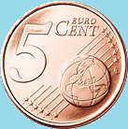
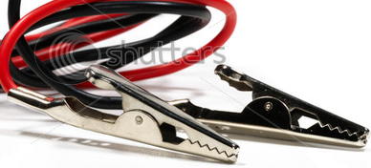
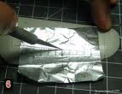
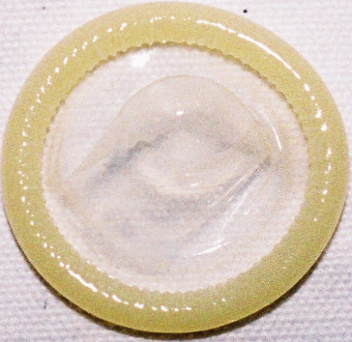
Υλικά που θα χρειαστούν:
2 κέρματα των 5 λεπτών
12 τσιμπιδάκια μαλλιών
2 ηλεκτρικά καλώδια μικρού μεγέθους με κλιψ στην μία άκρη τους
2 μαγνητάκια
1 προφυλακτικό (λευκό κατά προτίμηση)
1 κομμάτι αλουμινόχαρτο
ανθρακούχο νερό

Slide 3
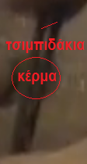
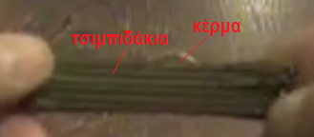
1^{ο} BHMA :
Τοποθετούμε το ένα 5λεπτο ανάμεσα σε 6 τσιμπιδάκια.

Slide 4
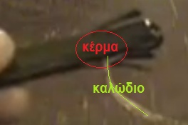
2^{ο} BHMA :
Σφηνώνουμε το ένα καλώδιο ανάμεσα στο κέρμα
και στα τσιμπιδάκια.

Slide 5
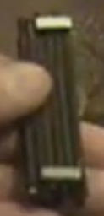
3^{ο} BHMA :
Φτιάχνουμε άλλη μία τέτοια διάταξη και σε αυτήν
τοποθετούμε πάνω και κάτω τα 2 μαγνητάκια.

Slide 6
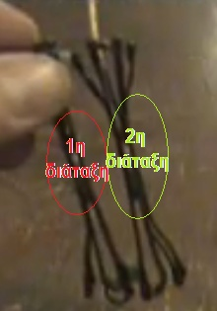
4^{ο} BHMA :
Ενώνουμε τις δύο όμοιες διατάξεις με τη βοήθεια
των μαγνητών και τις τυλίγουμε με το αλουμινόχαρτο.

Slide 7
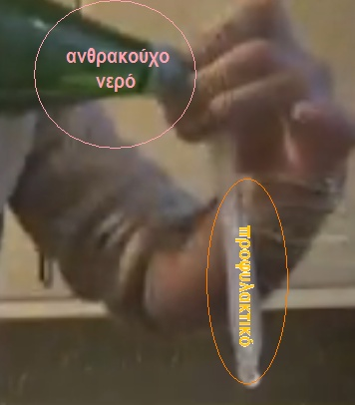
5^{ο} BHMA :
Γεμίζουμε ένα προφυλακτικό με ανθρακούχο νερό και τοποθετούμε μέσα σε αυτό με προσοχή το σύστημα που έχουμε φτιάξει.

Slide 8
6^{ο} BHMA :
Αφού δέσουμε το προφυλακτικό, αφήνοντας
τις 2 άκρες των καλωδίων έξω από αυτό,
συνδέουμε ένα βολτόμετρο με τα καλώδια.

Slide 9
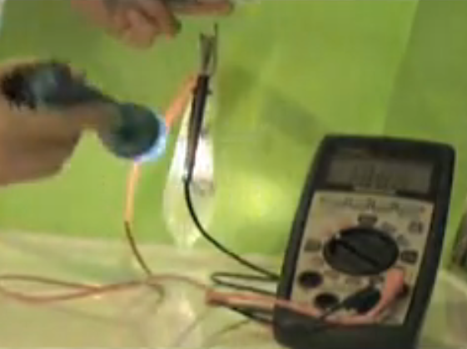
7^{ο} BHMA :
Ρίχνουμε φως επάνω στο προφυλακτικό
και παρατηρούμε ότι αυξάνεται η τιμή των Volt.

Slide 10
Με φως φακού επιτυγχάνεται αύξηση
ηλεκτρικής ενέργειας περίπου 1,5%.
Ενώ με ηλιακό φως η αύξηση της
ενέργειας φτάνει έως και 20%!

Slide 11
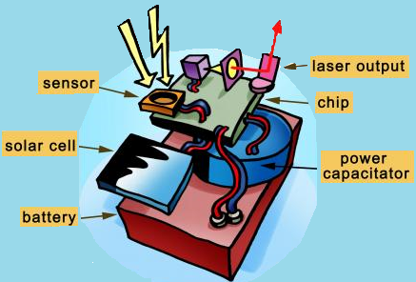
Σας ευχαριστώ!!!

